Slide 2
TẬP HÁT CỘNG ĐOÀN

Slide 3
Đk: Có Chúa chăn dắt tôi, nên tôi không còn thiếu gì.

Slide 4
Alleluia-Alleluia Chúa nói: Chiên của tôi thì nghe tiếng tôi. Tôi biết chúng và chúng theo tôi. Alleluia…

Slide 6
Ca Nhập Lễ Trăm Triệu Lời Ca Gm. Nguyễn Văn Hòa - Lm. Tiến Dũng

Slide 7
Pk1: Ngàn lời ca vang mừng Chúa uy linh, ngàn lời ca vang một khúc ca thanh bình.
>>

Slide 8
ĐK: Xin dâng Chúa trăm triệu lời ca, trăm triệu lời ca, trăm triệu lời ca.

Slide 9
Pk2: Từng ngàn dân ca một khúc vinh quang, từng ngàn dân ca một khúc ca khải hoàn.
>>

Slide 10
ĐK: Xin dâng Chúa trăm triệu lời ca, trăm triệu lời ca, trăm triệu lời ca.

Slide 12
KINH VINH DANH
Ca Lên Đi 2

Slide 13
Chủ tế: Vinh danh Thiên Chúa trên các tầng trời. Và bình an dưới thế, bình an dưới thế cho người thiện tâm.

Slide 14
Chúng con ca ngợi Chúa. Chúng con chúc tụng Chúa. Chúng con thờ lạy Chúa. Chúng con tôn vinh Chúa. Chúng con cảm tạ Chúa vì vinh quang cao cả Chúa.

Slide 15
Lạy Chúa là Thiên Chúa, là Vua trên trời, là Chúa Cha toàn năng. Lạy Con Một Thiên Chúa, Chúa Giê-su Ki-tô.

Slide 16
Lạy Chúa là Thiên Chúa, là Chiên Thiên Chúa, là Con Đức Chúa Cha. Chúa xoá tội trần gian, xin thương, xin thương, xin thương xót chúng con.

Slide 17
Chúa xoá tội trần gian, Xin nhận lời chúng con cầu khẩn. Chúa ngự bên hữu Đức Chúa Cha, xin thương, xin thương, xin thương xót chúng con.

Slide 18
Vì lạy Chúa Giê-su Ki-tô, chỉ có Chúa là Đấng Thánh, chỉ có Chúa là Chúa, chỉ có Chúa là Đấng Tối Cao, cùng Đức Chúa Thánh Thần trong vinh quang Đức Chúa Cha. A-men. A-men.

Slide 20
Bài đọc 1
Bài trích sách ngôn sứ Giê-rê-mi-a.
Ta sẽ quy tụ đoàn chiên của Ta còn sót lại.
Ta sẽ cho xuất hiện các mục tử để lãnh đạo chúng.

Slide 21
THÁNH VỊNH 22 CHÚA NHẬT XVI THƯỜNG NIÊN NĂM B LM Kim Long 05 Câu

Slide 22
Đk: Có Chúa chăn dắt tôi, nên tôi không còn thiếu gì.

Slide 23
Tk1: Có Chúa chăn dắt tôi, nên tôi không còn thiếu gì. Trên đồng cỏ xanh tươi, Ngài dẫn tôi vào nghỉ ngơi.

Slide 24
Tk2: Dẫn tới bên suối trong, cho tôi đây bồi dưỡng lại. Theo đường nẻo công minh, Ngài dẫn tôi vì Uy Danh.

Slide 25
Đk: Có Chúa chăn dắt tôi, nên tôi không còn thiếu gì.

Slide 26
Tk3: Dẫu lúc qua lũng sâu, con đâu lo sợ khốn cùng. Bởi Ngài ở bên con, cầm sẵn côn trượng chở che.

Slide 27
Tk4: Chúa thiết con bữa ăn, ngay khi quân thù đối mặt. Xức dầu toả hương thơm, và cứ châm rượu đầy ly.

Slide 28
Đk: Có Chúa chăn dắt tôi, nên tôi không còn thiếu gì.

Slide 29
Tk5: Chúa vẫn che chở con, trong ân thiêng và nghĩa tình. Con được ở vương cung, qua tháng năm dài triền miên.

Slide 30
Đk: Có Chúa chăn dắt tôi, nên tôi không còn thiếu gì.

Slide 31
Bài đọc 2
Bài trích thư của thánh Phao-lô tông đồ
gửi tín hữu Ê-phê-xô.
Chính Đức Giê-su là sự bình an của chúng ta.
Người đã liên kết dân Do-thái
và dân ngoại thành một.

Slide 32
Alleluia-Alleluia Chúa nói: Chiên của tôi thì nghe tiếng tôi. Tôi biết chúng và chúng theo tôi. Alleluia…

Slide 35
KINH TIN KÍNH

Slide 36
Tôi tin kính một Thiên Chúa là Cha toàn năng, Đấng tạo thành trời đất, muôn vật hữu hình và vô hình.

Slide 37
Tôi tin kính một Chúa Giêsu Kitô, Con Một Thiên Chúa, Sinh bởi Đức Chúa Cha từ trước muôn đời.

Slide 38
Người là Thiên Chúa bởi Thiên Chúa, Ánh Sáng bởi Ánh Sáng, Thiên Chúa thật bởi Thiên Chúa thật,

Slide 39
được sinh ra mà không phải được tạo thành, đồng bản thể với Đức Chúa Cha: nhờ Người mà muôn vật được tạo thành.

Slide 40
Vì loài người chúng ta và để cứu độ chúng ta, Người đã từ trời xuống thế.

Slide 41
Bởi phép Đức Chúa Thánh Thần, Người đã nhập thể trong lòng Trinh Nữ Maria, và đã làm người.

Slide 42
Người chịu đóng đinh vào thập giá vì chúng ta, thời quan Phongxiô Philatô; Người chịu khổ hình và mai táng, ngày thứ ba Người sống lại như lời Thánh Kinh.

Slide 43
Người lên trời, ngự bên hữu Đức Chúa Cha, và Người sẽ lại đến trong vinh quang để phán xét kẻ sống và kẻ chết, Nước Người sẽ không bao giờ cùng.

Slide 44
Tôi tin kính Đức Chúa Thánh Thần là Thiên Chúa và là Đấng ban sự sống, Người bởi Đức Chúa Cha và Đức Chúa Con mà ra,

Slide 45
Người được phụng thờ và tôn vinh cùng với Đức Chúa Cha và Đức Chúa Con: Người đã dùng các tiên tri mà phán dạy.

Slide 46
Tôi tin Hội Thánh duy nhất thánh thiện công giáo và tông truyền.

Slide 47
Tôi tuyên xưng có một Phép Rửa để tha tội. Tôi trông đợi kẻ chết sống lại và sự sống đời sau. Amen.

Slide 48
Anh chị em thân mến, Đức Giê-su Ki-tô là Vị Mục Tử nhân lành đã hy sinh mạng sống cho chúng ta, và chính Người đã quy tụ chúng ta trong đại gia đình Hội Thánh. Chúng ta cùng cảm tạ Chúa và dâng lời cầu xin.

Slide 49
Lời Dâng
Lm Văn Chi

Slide 50
Pk1: Từng là giọt mồ hôi, từng là giọt nước mắt, trên ruộng đồng ngày tháng con dâng. Bao âu lo cuộc sống, băn khoăn tương lai này. Xin góp về làm lễ hiến dâng.

Slide 51
ĐK: Xin dâng Chúa cuộc sống dương gian, đời an vui hay lúc lầm than, bao hy sinh chiến đấu gian nan, thành của lễ hiến dâng vẹn toàn.

Slide 52
Pk2: Này một ngày lao công, này một cuộc sống mới, nỗi vui mừng và những đau thương. Con xin dâng về Chúa, thân nhân hay hận thù, xin góp về làm lễ hiến dâng.

Slide 53
ĐK: Xin dâng Chúa cuộc sống dương gian, đời an vui hay lúc lầm than, bao hy sinh chiến đấu gian nan, thành của lễ hiến dâng vẹn toàn.

Slide 57
Ca Nguyện Hiệp Lễ Đàn Chiên Không Người Chăn Huỳnh Minh Kỳ & Đinh Công Huỳnh

Slide 58
Pk1: Như chiên bơ vơ, không người chăn, giữa cánh đồng, không ai trông nom, sống xa đàn, bao năm tháng.

Slide 59
** Chúa đã ghé mắt, đến vỗ về, thương đám đông, thấy chúng vất vưởng, khiến tim Ngài, động lòng yêu thương.

Slide 60
ĐK: Chúa là Mục Tử, người chăn dắt tôi, qua vực sâu núi đồi. Chúa là Mục Tử, người chăm sóc tôi, cho trí tâm nghỉ ngơi.

Slide 61
** Ôi thật hạnh phúc, lòng bao sướng vui, khi được Chúa dắt dìu. Chén tình lai láng, Người cho thỏa thuê, trong Tiệc Thánh tình yêu.

Slide 62
Pk2: Kiếp sống khốn khó, bao khổ đau, lắm ưu phiền, bôn ba lo toan, quên chính mình, xa Thiên Chúa.

Slide 63
** Cho đôi chân con, biết quay về, để nghỉ ngơi. Chúa chính lẽ sống, chính sức mạnh, bồi bổ tâm can.

Slide 64
ĐK: Chúa là Mục Tử, người chăn dắt tôi, qua vực sâu núi đồi. Chúa là Mục Tử, người chăm sóc tôi, cho trí tâm nghỉ ngơi.

Slide 65
** Ôi thật hạnh phúc, lòng bao sướng vui, khi được Chúa dắt dìu. Chén tình lai láng, Người cho thỏa thuê, trong Tiệc Thánh tình yêu.

Slide 66
Pk3: Con xin ghi sâu, bao hồng ân, Chúa đong đầy. Yêu thương bao dung, những tâm hồn, tìm đến Chúa.

Slide 67
** Xin cho con luôn, biết cảm tạ, yêu Chúa luôn, biết sống xứng đáng, với ân tình, Người hằng yêu thương.

Slide 68
ĐK: Chúa là Mục Tử, người chăn dắt tôi, qua vực sâu núi đồi. Chúa là Mục Tử, người chăm sóc tôi, cho trí tâm nghỉ ngơi.

Slide 69
** Ôi thật hạnh phúc, lòng bao sướng vui, khi được Chúa dắt dìu. Chén tình lai láng, Người cho thỏa thuê, trong Tiệc Thánh tình yêu.

Slide 72
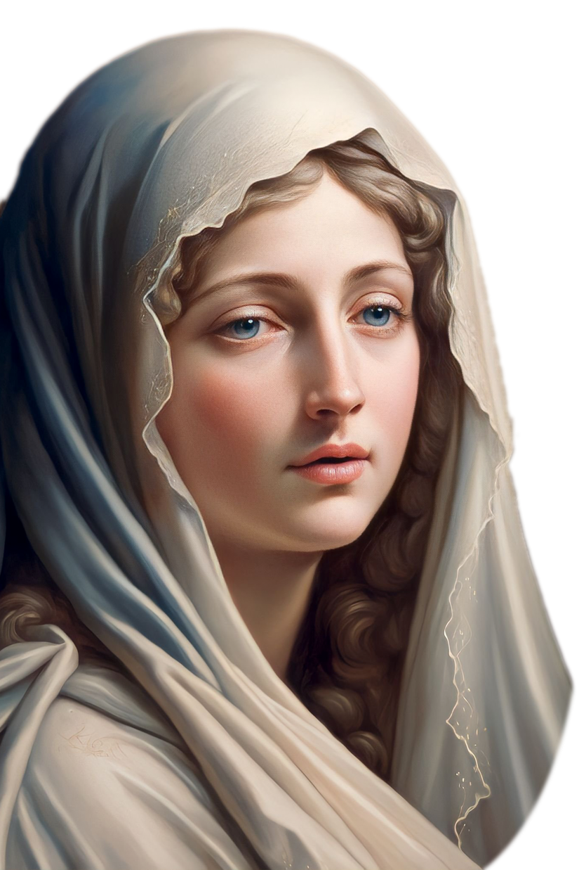
Ca Kết Lễ thứ bẩy Tạ Ơn Chúa Và Mẹ Thy Yên

Slide 73
ĐK: Chúng con xin tạ ơn Chúa uy quyền toàn năng tình yêu Chúa nào biết chi báo đền. Chúa muôn đời là Chúa khắp vũ trụ trời đất ngàn vinh quang cao chiếu hiển trị đời đời.

Slide 74
Pk: Vì tình Chúa đã chất chứa trong trái tim Mẹ hiền, luôn trìu mến mãi cứu giúp chở che nguyện cầu. Ngàn phúc ân vẫn nhờ Mẹ, ngàn khổ đau cũng nhờ Mẹ, nhờ Mẹ thương dâng Chúa trót đời tạ ơn.

Slide 75
ĐK: Chúng con xin tạ ơn Chúa uy quyền toàn năng tình yêu Chúa nào biết chi báo đền. Chúa muôn đời là Chúa khắp vũ trụ trời đất ngàn vinh quang cao chiếu hiển trị đời đời.

Slide 76
Ca Kết Lễ Chúa Nhật Hồng Ân Chúa Bao La Lm Thiện Cẩm

Slide 77
ĐK: Hồng ân Chúa bao la, tuôn đổ xuống chan hòa. Tuy tay con nhỏ bé, bao nhiêu cũng không vừa.

Slide 78
Pk: Chính tay Ngài đã dựng nên con, Thần Khí Ngài làm cho con sống, tình yêu Ngài ngày đêm ấp ủ, Lời Ngài dẫn dắt con trên đường.

Slide 79
ĐK: Hồng ân Chúa bao la, tuôn đổ xuống chan hòa. Tuy tay con nhỏ bé, bao nhiêu cũng không vừa.

